Slide 1
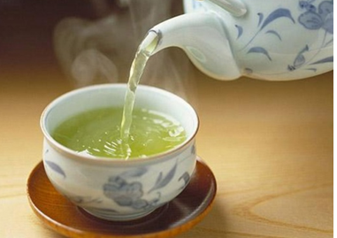

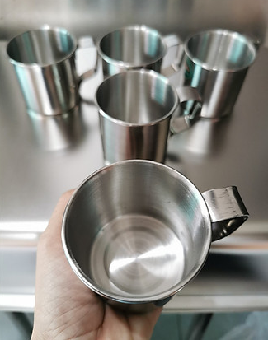
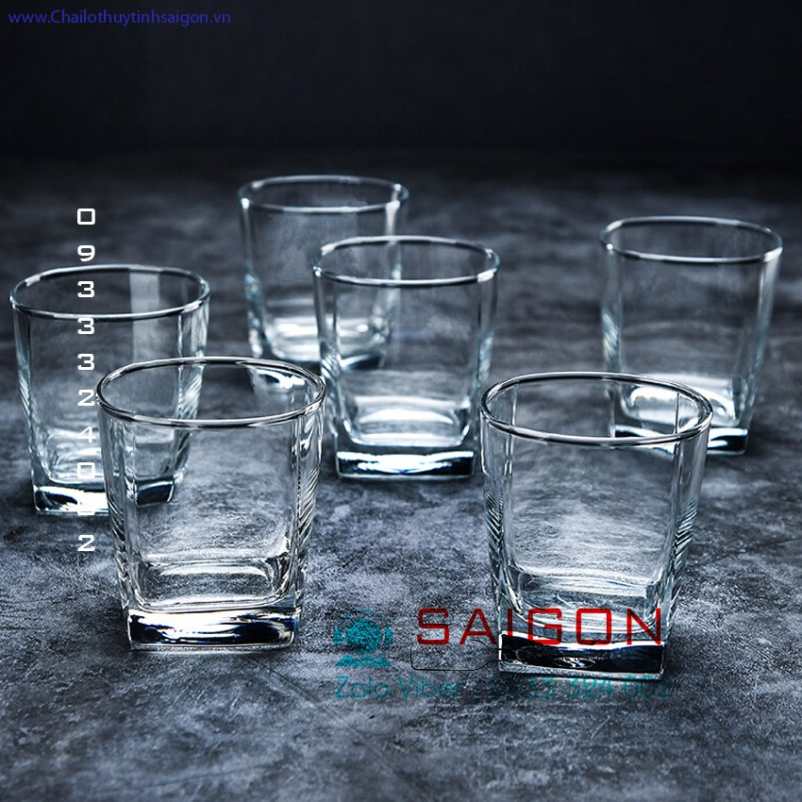

Slide 2




DẪN NHIỆT
ĐỐI LƯU
BỨC XẠ NHIỆT
HIỆU ỨNG NHÀ KÍNH
4
HIỆU ỨNG NHÀ KÍNH KHÍ
QUYỂN VÀ THẢO LUẬN VỀ VẤN
ĐỀ BẢO VỆ MÔI TRƯỜNG
5

Slide 3
Theo em, năng lượng nhiệt có thể truyền được trong các môi trường nào? Hãy tìm hiện tượng trong thực tế để minh họa cho ý kiến của mình.

Slide 4




Thí nghiệm hình H28.1
Thanh kim loại
A
a
b
c
d
e
B
Giá đỡ
Đinh ghim
Đèn cồn
Play

Slide 5
Dùng đèn cồn đốt nóng đầu A của thanh đồng.
1. Mô tả hiện tượng xảy ra đối với các đinh.
Khi đốt nóng thanh AB thì sáp chảy ra, các đinh rơi xuống.
2: Các đinh rơi xuống chứng tỏ điều gì?
Đinh rơi xuống do sáp bị thanh đồng nung nóng chảy ra: năng lượng nhiệt đã được đèn truyền vào thanh đồng và truyền dần từ đầu A tới đầu B của thanh đồng.
3. Đinh lần lượt rơi xuống theo thứ tự nào?
+ Các đinh rơi xuống lần lượt theo thứ tự từ a đến e.

Slide 6
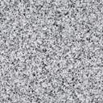


Thí nghiệm hình H28.1
a
b
c
d
e
Sự truyền nhiệt là gì?
Hiện tượng truyền năng lượng trong thí nghiệm trên gọi là : SỰ TRUYỀN NHIỆT

Slide 7
Dẫn nhiệt là sự truyền năng lượng trực tiếp từ các nguyên tử, phân tử có động năng lớn hơn sang các nguyên tử, phân tử có động năng nhỏ hơn thông qua va chạm.

Slide 8
2. Vật dẫn nhiệt tốt, vật cách nhiệt tốt
Vật được cấu tạo từ những chất, vật liệu, có thể dẫn nhiệt tốt được gọi là vật dẫn nhiệt tốt
- Vật được cấu tạo từ những chất, vật liệu có thể cản trở tốt sự dẫn nhiệt gọi là vật cách nhiệt tốt.
Nếu coi khả năng dẫn nhiệt của không khí là 1 thì khả năng dẫn nhiệt của một số chất và vật liệu có giá trị gần đúng như sau:
Bảng 28.1. Khả năng dẫn nhiệt của các chất/vật liệu khác nhau so với không khí
Chất /vật liệu | Khả năng dẫn nhiệt | Chất /vật liệu | Khả năng dẫn nhiệt
Len | 2 | Đất | 65
Gổ | 7 | Thép | 2 860
Nước | 25 | Nhôm | 8 770
Thủy tinh | 44 | Đồng | 17 370

Slide 9

Vậy theo các em trong các chất (chất rắn, lỏng, khí) thì sự dẫn nhiệt của chúng có giống nhau không?

Slide 10

+ Chất rắn dẫn nhiệt tốt, chất lỏng và chất khí dẫn nhiệt kém

Slide 11
II. ĐỐI LƯU
1. Thí nghiệm

Slide 12
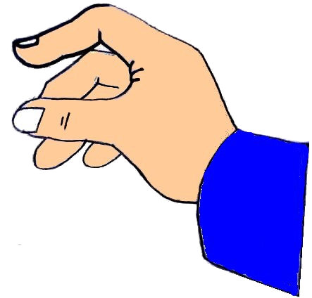
Nước ở miệng ống sôi nhưng cục sáp không bị nóng chảy.
Miếng sáp
Hình 28.2
Play

Slide 13
Chỉ trong thời gian ngắn cục sáp đã nóng chảy.
Miếng sáp
Play
Hình 23.1

Slide 14
- Hiện tượng xảy ra đối với miếng sáp trong hai thí nghiệm:
+ Hình 28.2a, khi nước ở phần trên của ống nghiệm bắt đầu sôi thì cục sáp ở đáy ống nghiệm chưa bị nóng chảy.
+ Hình 28.2b, khi nước ở phần trên của ống nghiệm bắt đầu sôi thì cục sáp ở miệng ống nghiệm bị nóng chảy.
- Hãy giải thích hiện tượng xảy ra trong hai thí nghiệm trên:
+ Ở hình 28.2a, khi đun nóng nước ở gần miệng ống nghiệm thì hiện tượng truyền nhiệt từ nước sang miếng sáp theo hình thức dẫn nhiệt, mà nước là chất dẫn nhiệt kém nên miếng sáp ở đáy ống nghiệm khó thu được nhiệt độ nhiều để đạt đến nhiệt độ nóng chảy.
+ Ở hình 28.2b, khi đun nóng nước ở đáy ống nghiệm thì hiện tượng truyền nhiệt từ nước sang miếng sáp theo cả hình thức đối lưu và dẫn nhiệt nên làm miếng sáp ở miệng ống nghiệm thu được nhiệt độ nhiều hơn và nhanh chóng đạt được nhiệt độ nóng chảy.
Chất lỏng, chất khí được gọi là chất lưu. Trong hai thí nghiệm trên ta thấy chất lưu dẫn nhiệt kém nhưng vẫn có thể truyền nhiệt tốt, vậy chất lưu truyền nhiệt bằng cách nào?
2. Truyền nhiệt bằng đối lưu.

Slide 15

Hình 23.2
Notes:
15

Slide 16
Nước ở gần ngọn lửa đèn cồn nhận được năng lượng, nóng lên, di chuyển thành dòng nước nóng đi lên trên, đồng thời nước lạnh ở trên cũng di chuyển thành dòng đi xuống dưới và nhận năng lượng từ ngọn lửa đèn cồn. Các dòng nước nóng, lạnh di chuyển ngược chiều như trên được gọi là dòng đối lưu.
Hiện tượng truyền nhiệt nhờ dòng đối lưu gọi là sự đối lưu.
Đối lưu là sự truyền năng lượng bằng các dòng chất lưu di chuyển từ vùng nóng hơn lên vùng lạnh hơn trong chất lưu

Slide 17
1. Tại sao khi đốt nến thì cánh quạt trong video lại quay?
2. Tìm thêm ví dụ về sự đối lưu trong thực tế.
Ví dụ về sự đối lưu:
- Đun nước sôi trong ấm: Khi đun nước, dòng nước bên dưới nhận được năng lượng sẽ nóng lên, nở ra, nhẹ đi và đi lên phía trên, phần nước ở phía trên lạnh và nặng hơn nên đi xuống dưới. Cứ như thế tạo thành dòng đối lưu, làm toàn bộ nước trong ấm nóng lên.
- Điều hòa làm mát không khí thường lắp ở phía trên cao để khi điều hòa tạo ra khí mát có khối lượng riêng lớn hơn không khí thường di chuyển xuống dưới chiếm chỗ lớp không khí thường và đẩy lớp không khí thường nhẹ hơn bay lên trên, cứ như thế tạo thành dòng đối lưu, làm mát cả căn phòng.
- Hình thành gió: Trên biển, khi trời nóng, đất liền nhanh nóng hơn nước biển, vì vậy vào buổi nắng gắt thì luồng không khí từ biển tràn vào đất liền tạo ra gió từ biển thổi vào rất mạnh, nhưng đất liền cũng giảm nhiệt nhanh hơn nước biển nên vào ban đêm luồng không khí từ đất liền tràn ra biển tạo ra gió thổi từ đất liền ra biển.
Giải thích: Khi đốt nến thì lớp không khí xung quanh ngọn nến nhận năng lượng nhiệt nóng lên nở ra, nhẹ đi di chuyển lên trên, lớp không khí bên trên lạnh và nặng hơn di chuyển xuống dưới lại được làm nóng lên. Cứ như vậy tạo nên dòng không khí đối lưu, làm cánh quạt dần dần di chuyển.

Slide 18
III. BỨC XẠ NHIỆT
1. Thí nghiệm
Ngoài lớp khí quyển bao quanh Trái Đất, khoảng không gian còn lại giữa Mặt Trời và Trái Đất là chân không. Tuy nhiên, hằng ngày Mặt Trời vẫn không ngừng truyền năng lượng tới Trái Đất. Vậy năng lượng được truyền từ Mặt Trời tới Trái Đất bằng cách nào?
HS thảo luận nhóm cặp đôi trả lời 2 câu hỏi sau:
1. Tại sao trong thí nghiệm ở Hình 28.5a thì nhiệt độ trong bình thủy tinh tăng dần còn trong thí nghiệm ở Hình 28.5b thì nhiệt độ trong bình thủy tinh lại giảm dần về nhiệt độ cũ?
2. Có phải sự truyền nhiệt từ đèn đến bình thủy tinh là dẫn nhiệt và đối lưu không? Tại sao?

Slide 19

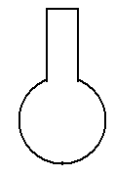
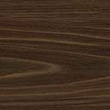


A
B
Play

Slide 20
2. Sự truyền nhiệt bằng bức xạ nhiệt
Thí nghiệm trên chứng tỏ năng lượng nhiệt đã được truyền bằng các tia gọi là tia nhiệt. Tia nhiệt có một số tính chất giống tia sáng nhưng mang năng lượng, truyền thẳng, phản xạ, không truyền qua các vật chắn sáng,... Vật nhận được tia nhiệt thì nóng lên. Hình thức truyền nhiệt này được gọi là bức xạ nhiệt. Mặt Trời truyền được năng lượng tới Trái Đất là nhờ bức xạ nhiệt, vì các tia nhiệt có thể truyền ngay cả trong chân không. Khả năng hấp thụ và phản xạ tia nhiệt của một vật phụ thuộc tính chất mặt ngoài của nó. Mặt ngoài của vật càng xù xì và càng sẫm màu thì vật hấp thụ tia nhiệt càng mạnh; mặt ngoài của vật càng nhẵn và càng sáng màu thì vật phản xạ tia nhiệt càng mạnh.

